Slide 1
Ташкент - Столица Узбекистана

Slide 2
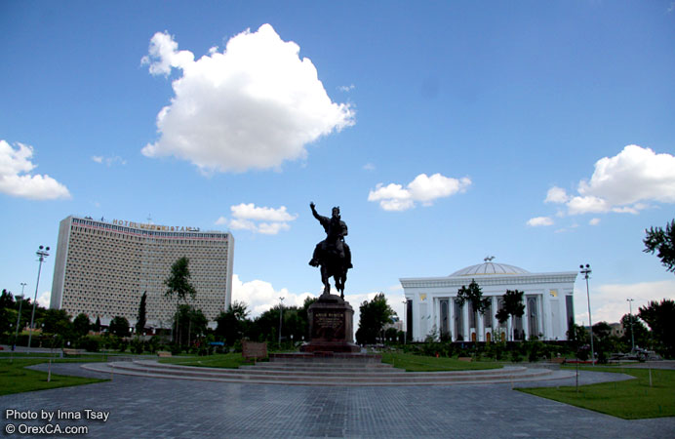
TAШКЕНТ

Slide 3
ТАШКЕНТ
Ташкент — столица Республики Узбекистан, административный центр Ташкентской области. Крупнейший по численности населения город Узбекистана и Центральной Азии, центр Ташкентской городской агломерации, важнейший авиационный, железнодорожный и автомобильный узел, а также политический, экономический, культурный и научный центр страны.

Slide 4
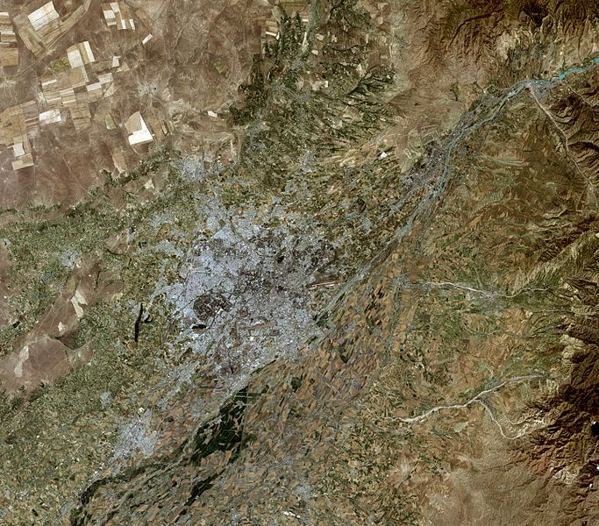
Физико-географическая характеристика
Ташкент и его окрестности, космический снимок LandSat-5, 30 июня 2010 г.

Slide 5
Географическое положение и климат
Ташкент расположен в северо-восточной части республики, на равнине в долине реки Чирчик, на высоте 440—480 м над уровнем моря и занимает территорию в 30 тысяч гектар. К востоку и северо-востоку от Ташкента расположены отроги западного Тянь-Шаня.
Ташкент располагается на границе субтропического и умеренно-континентального климатических поясов. Но количество осадков, в сравнении с низменными полупустынными и пустынными областями, вследствие близости гор здесь довольно значительно. Морозы обычно весьма непродолжительны, но при прояснениях температура иногда снижается до минус 20 °C и ниже, летом температура нередко достигает 35-40 °C в тени. Минимальная температура - 29,5 °C (20 декабря 1930 года), максимальная + 44,5 °C (30 июля 1983 года). Весна и осень наступают рано. Это связано главным образом с тем, что прогрев и остывание воздуха происходит быстро вследствие отсутствия водоёмов.
  Среднегодовая температура — +14,1 C°
  Среднегодовая скорость ветра — 1,7 м/с
  Среднегодовая влажность воздуха — 57 %

Slide 6
Экологическое состояние и население
Иногда в Ташкенте складывается неблагоприятная экологическая обстановка, когда в городе отмечается сильная задымлённость, в результате которой видимость достигает не более 1,5 — 3 км. В этих случаях горы на горизонте, видимые, когда воздух в городе чистый, не видны или видны крайне плохо.
Уже в 1983 году население Ташкента составляло 1902 тыс. чел, а территория — 256 км². Город по численности жителей занимал четвёртое место в СССР (после Москвы, Ленинграда (Санкт-Петербурга) и Киева). Ныне Ташкент сохраняет статус четвёртого города по населению на пространстве стран СНГ и Балтии.
Численность постоянного населения Ташкента на 1 января 2009 года составила 2 206,3 тыс. человек (существуют неофициальные оценки, учитывающие временных мигрантов — от 2,6 до 3,2 млн чел.), из них, по данным на 2008 год, 63,0 % — узбеки, 20,0 % — русские, 4,5 % — татары, 2,2 % — корейцы, 2,1 % — казахи, 1,2 % — таджики и 7,0 % — другие национальности.

Slide 7
Административное деление
Город разделён на 11 районов.
Район | узб. | Население тыс. чел. (01.01.2009) | Площадь км² | Плотность населения чел./км²
Бектемирский | Бектемир | 27,5 | 20,5 | 1 341
Мирзо-Улугбекский | Мирзо Улуғбек | 245,2 | 31,9 | 7 687
Мирабадский | Миробод | 122,7 | 17,1 | 7 175
Алмазарский | Олмазор | 305,4 | 34,5 | 8 852
Сергелийский | Сергели | 149,0 | 56,0 | 2 661
Учтепинский | Учтепа | 237,0 | 28,2 | 8 404
Хамзинский | Хамза | 204,8 | 33,7 | 6 077
Чиланзарский | Чилонзор | 217,0 | 30,0 | 7 233
Шайхантахурский | Шайхонтохур | 285,8 | 27,2 | 10 507
Юнусабадский | Юнусобод | 296,7 | 41,1 | 7 219
Яккасарайский | Яккасарой | 115,2 | 14,6 | 7 890
Ташкент | Тошкент | 2 206,3 | 334,8 | 6 590

Slide 8
Экономика
Ведущая отрасль промышленности — машиностроение: Ташкентский тракторный завод, Ташкентский тепловозоремонтный завод, Авиационное объединение ТАПОиЧ и многие другие.
Имеются заводы электронной техники: «Фотон», «Спутник», «Миконд», выпускающие резисторы, интегральные схемы, специальные материалы и полуфабрикаты; «Зенит», специализирующийся на интегральных схемах и радиоаппаратуре; завод электронной техники, отчасти — Ташкентский завод радиоэлектронной аппаратуры и Ташкентский завод электронных вычислительных машин «Алгоритм», Ташкентский электромеханический завод, специализирующийся на производстве автоматизированных систем управления и средств связи.
Также развиты лёгкая (хлопчатобумажная, трикотажная, обувная и др.), строительная, химическая, нефтехимическая, химико-фармацевтическая, пищевая промышленность.
Более подробный список промышленных предприятий, организаций и конструкторских бюро Ташкента можно посмотреть в основной статье, посвященной им.
Объём произведенной промышленной продукции — 3472,8 млн сумов (рост к 2007 году — 136,8 %). В Ташкенте действуют также многочисленные частные предприятия малого предпринимательства. Объём произведенной ими промышленной продукции составил 1073,1 млн сумов.
Крупный авиационный, железнодорожный и автомобильный узел.

Slide 9
Транспорт
Воздушный
В Ташкенте имеются три аэропорта:
«Ташкент-Южный», находящийся в южной части города, состоящий из трёх частей, — для международных, республиканских и правительственных рейсов. Этот аэропорт Ташкента всегда занимал особо значимое место в транспортной инфраструктуре СССР, и его значение для транспортных потоков стран СНГ сохраняется и в настоящее время.
«Ташкент-Сергели», находящийся в районе массива «Спутник». В советское время он использовался для перевозки пассажиров по Узбекистану. В настоящее время для этого не используется; Действует для частных полётов вертолётов и самолётов Ан-2.
«Ташкент-Восточный», находящийся на восточной окраине города, — аэродром совместного базирования авиакомпании «O’zbekiston Havo Yo’llari», ВВС Республики Узбекистан и ГАО «ТАПОиЧ», на котором выполняются полёты гражданской, экспериментальной и государственной авиации.
Железнодорожный
Город обслуживают один железнодорожный вокзал — «Ташкент-Пассажирский» (выход на международные и внутренние магистрали). Вокзал «Ташкент-Южный» функционирует как обыкновенная железнодорожная станция.
Метро
С 1977 года в Ташкенте работает метрополитен, состоящий из трёх взаимосообщающихся линий — Чиланзарской, Узбекистанской и Юнусабадской линий.
Городской транспорт
В Ташкенте действует разветвлённая сеть маршрутов автобусов, трамваев и маршрутных такси. В основном используются автобусы Mercedes-Benz, автобусы малой вместимости Isuzu, построенные на Самаркандском совместном предприятии СамАвто и трамваи Tatra T6B5. Также широкое распространение получили обычные такси — в городе действуют службы такси, во всём городе можно с лёгкостью поймать частника — они дежурят почти на каждом массиве.
Троллейбусное движение в Ташкенте было прекращено 1 мая 2010 года. Трамвай благодаря своей экономичности, продолжает функционировать. Однако, в 2011 году трамвайные пути в центре города были демонтированы

Slide 10
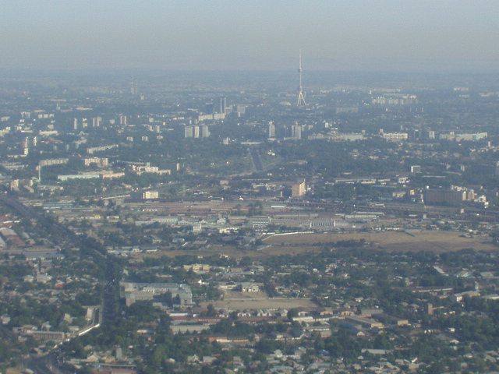
Вид на Ташкент с воздуха

Slide 11
Культура, образование и наука
В Ташкенте находятся многочисленные организации научного, педагогического и культурного профиля. В том числе Академия наук Узбекистана, 21 вуз (в том числе Национальный университет республики Узбекистан, консерватория (ныне Государственная консерватория Узбекистана), Национальный симфонический оркестр Узбекистана, Ташкентская медицинская академия, Ташкентский педиатрический медицинский институт, Ташкентский Государственный Юридический Институт, Ташкентский государственный экономический университет, Ташкентский университет информационных технологий, Международный Вестминстерский Университет в Ташкенте, Ташкентский театрально-художественный институт им. А. Н. Островского, Ташкентский институт инженеров железнодорожного транспорта, хореографическое училище, Ташкентское высшее общевойсковое командное училище (ТВОКУ), Ташкентская Духовная Семинария (высшее духовное учебное заведение)) и многие другие.
В столице функционируют 11 театров (в том числе например академический театр оперы и балета, театр Ильхом, драматический театр им. Мукими, кукольный театр и другие), 22 музея (в том числе искусств Узбекистана, истории народов Узбекистана, прикладного искусства Узбекистана, Природы[источник не указан 118 дней], литературы им. А. Навои и другие), зоопарк.
В городе имеются замечательные архитектурные исторические памятники, например: мавзолей Шейхантаур (XV век) и Каффаль Шаши, медресе Барак-хана и Кукельташа (все XVI век).
В Ташкенте имеются многочисленные научные и конструкторские организации: Физико-технический институт АН Узбекистана, Институт электроники, Астрономический институт имени Мирзо Улугбека, Среднеазиатский научно-исследовательский институт лесного хозяйства, Институт ядерной физики (в посёлке Улугбек) и многие другие.

Slide 12
Чрезвычайные происшествия в городе
За двухтысячелетнюю историю города в нём случалось немало событий, которые затронули в той или иной степени жизнь его жителей. Это были события как исторического масштаба, так и просто события, имеющие характер чрезвычайных происшествий, как например холерный бунт, произошедший в городе 24 июня 1892 года, трагедия на канале Актепе 19 января 1973 года, студенческие демонстрации начала 1992 года, а также масштабные теракты в городе 16 февраля 1999 года.
Иногда это были события, географически напрямую несвязанные с городом, но не оставившие равнодушным многих его жителей, как например, трагедия, унесшая жизнь футболистов ташкентской футбольной команды «Пахтакор», случившаяся 11 августа 1979 года.
В XX веке одним из наиболее масштабных чрезвычайных происшествий, случившихся в Ташкенте, можно считать землетрясение, произошедшее 26 апреля 1966 года.

Slide 13
Землетрясение 1966 года
26 апреля 1966 года в Ташкенте произошло сильное землетрясение. Дома в центральной части города в результате землетрясения получили значительные повреждения. Город был полностью восстановлен за 3,5 года благодаря усилиям союзных республик, осуществлена реконструкция и построены несколько новых микрорайонов. Многие дома и кварталы до сих пор носят названия городов, помогавших в трудное время.

Slide 14
Террористический акт 1999 года
16 февраля 1999 года в Ташкенте произошёл масштабный террористический акт. Всего в городе произошло пять взрывов большой мощности, в том числе у здания Кабинета министров республики.

Slide 15
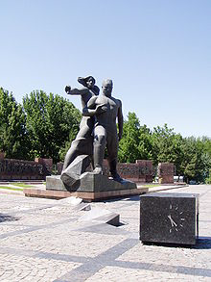
Сносы сооружений и памятников
            22 ноября 2009 года в Ташкенте было снесено здание (1898 года постройки) церкви при бывшей учительской семинарии работы архитектора Алексея Бенуа, являвшееся памятником архитектуры.
            В ночь с 21 на 22 ноября 2009 года был демонтирован памятник «Защитнику южных рубежей», располагавшийся в центре парка «Боевой славы» перед зданием «Музея Вооруженных Сил» (бывший музей «Истории ТуркВО»). В январе 2010 на его месте был установлен новый монумент «Клятва Родине».
            5 января 2011 года в Ташкенте был демонтирован памятник герою Великой Отечественной войны, генерал-майору Сабиру Рахимову.
            Эти события, а также массовая вырубка уникальных деревьев в Сквере Амира Темура, проведенная властями в ноябре 2009 года, вызвали резкую негативную реакцию со стороны большей части горожан, а также привлекло к ним вниманию широкого круга мировой общественности и бывших ташкентцев, живущих в настоящее время за пределами Ташкента.
            Мемориальный комплекс «Мужество», посвящённый подвигу людей, восстановившим город

Slide 16
Исторические события, связанные с городом
Взятие Ташкента войсками генерала Черняева — в результате этого события, произошедшего 16 июня 1865 года (по старому стилю), Ташкент вошёл в состав Российской империи;
Сентябрьские события в Ташкенте 1917 года — попытка силового захвата власти представителями Совета солдатских и рабочих депутатов и Временного революционного комитета;
Вооруженное восстание в Ташкенте в октябре 1917 года — вооруженный захват власти в Ташкенте коалицией левых эсеров и большевиков в октябре — ноябре 1917 года и переход власти к Советам солдатских и рабочих депутатов;
Осиповский мятеж — контрреволюционный, антисоветский мятеж в январе 1919 года в Ташкенте под руководством военного министра Туркестанской республики Константина Осипова;
Ташкентская декларация 1966 — декларация, подписанная 10 января 1966 года в Ташкенте, в результате встречи президента Пакистана М. Айюб Хана с премьер-министром Индии Л. Б. Шастри при участии председателя Совета Министров СССР А. Н. Косыгина 4—10 января 1966 в Ташкенте.

Slide 17
Интересные факты
Ташкентская телебашня является самым высоким открытым для посещения строением со смотровой площадкой в Центральной Азии, её высота составляет 375 метров, это девятая по высоте телебашня мира.
В Ташкенте ещё во второй половине XIX века существовал невольничий рынок со свободной куплей и продажей людей, обменом их на скот, предметы домашнего обихода.
Ещё в конце позапрошлого века в окрестностях Ташкента в многочисленных зарослях камыша (тугаях) вдоль рек и протоков Чирчика водились тигры.
В Ташкенте ещё в 1895 году был создан «Туркестанский кружок любителей археологии», который ставил своей целью «изучение, описание и охрану памятников старины, находящихся в пределах Туркестанского края». Это научное общество на протяжении 20 лет (вплоть до 1916 года) издавало периодические бюллетени с научными статьями по истории края.
28 апреля 1870 года в Ташкенте вышел в свет первый номер газеты «Туркестанские ведомости», издававшейся до 1917 года.
В июне 1870 года в Ташкенте была создана Туркестанская библиотека[39], впоследствии ставшая Национальной библиотекой Узбекистана им. Алишера Навои.
В декабре 1874 года в Ташкенте был пущен городской водопровод.
Ташкент, будучи четвёртым по численности населения городом Советского Союза, был вторым после Москвы по занимаемой им площади в силу особенности своей архитектуры (в основном одноэтажной застройки).
Новый Ташкентский зоопарк был построен в 1997 году. Его площадь — около 23 га, здесь содержится свыше трех тысяч животных 415 видов.
Интересно, что в 1983 году город праздновал свое 2000-летие, а в начале сентября 2009 года отпраздновали 2200-летие с момента основания города в связи с вновь обнаруженными археологическими артефактами.
Впервые в истории телевидения передача по радио на расстояние изображения движущихся предметов с помощью только электронной схемы развертки изображения (без применения электро-механической развертки) было осуществлено 26 июля 1928 года в Ташкенте изобретателями Б. П. Грабовским и И. Ф. Белянским.

Slide 18
Спасибо за внимания!
Chirchik 2011®.

